Slide 1
№9-10
Көп функциональды геодезиялық аспап Leica MS 60
ҚАЗАҚСТАН РЕСПУБЛИКАСЫ БІЛІМ ЖӘНЕ ҒЫЛЫМ МИНИСТРЛІГІ
Сәтбаев Университеті
Ө.А.Байқоңыров атындағы Тау-кен металлургия институты
«Маркшейдерлік іс және геодезия» кафедрасы
6В07303,304 – «Геокеңістіктік цифрлық инженерия»
MAP4811 «Геодезиялық аспаптану»
преподаватель: PhD, ассоц.проф. Кожаев Ж.Т.
Алматы 2024

Slide 2
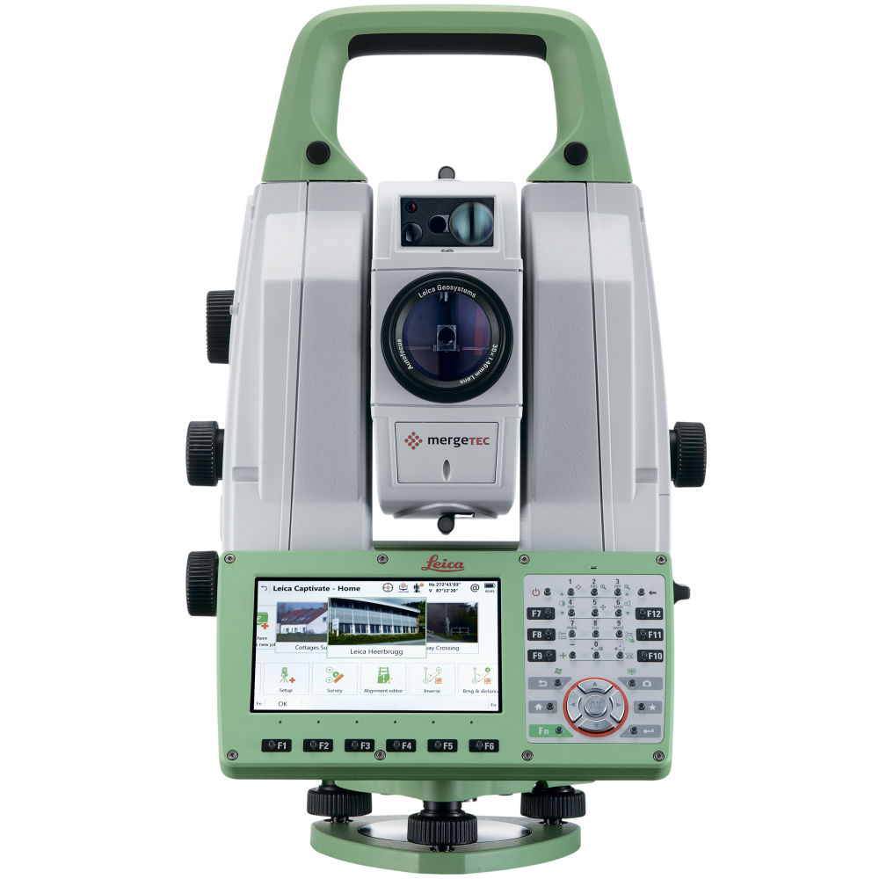
Электронды тахеометр
Электрондық тахеометр (ТЭ) — арақашықтықтарды, горизонталь және вертикаль бұрыштарды өлшеуге арналған, әрі өлшеу нәтижелерін автоматты түрде тіркейтін электрооптикалық аспап.

Slide 3
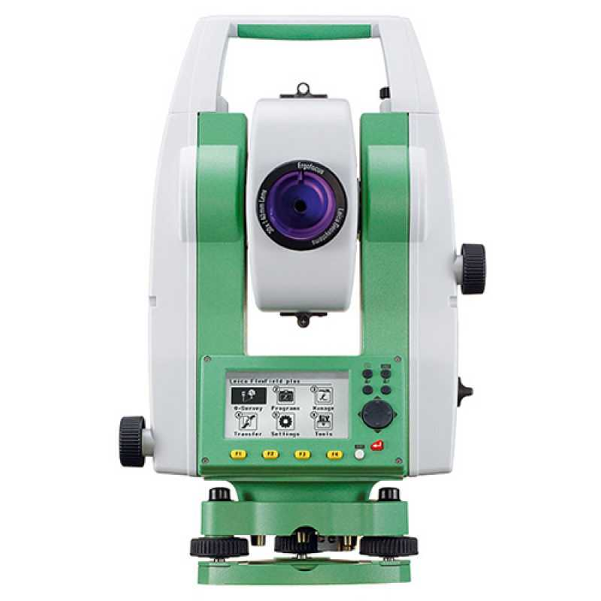
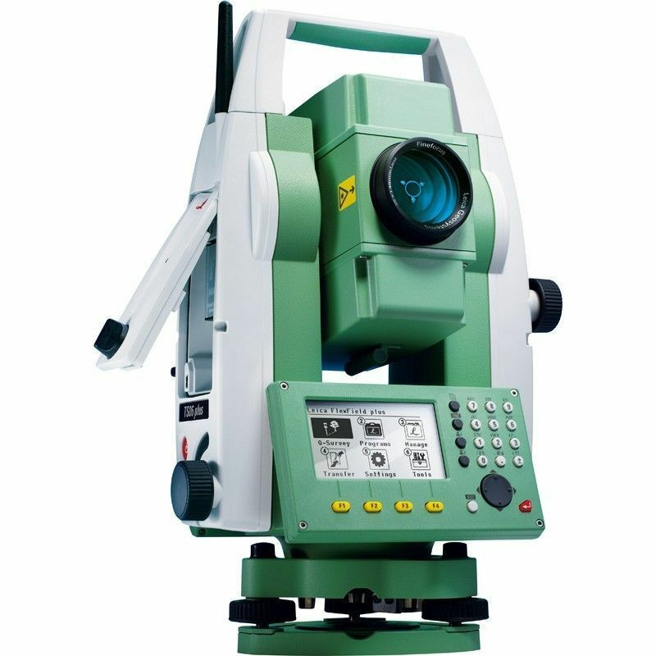
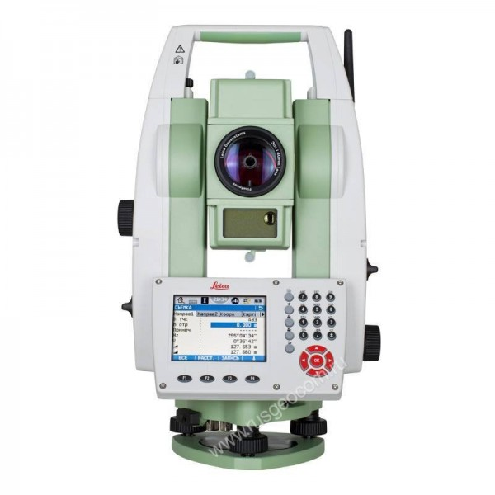
Тахеометр Leica TS02plus R500
3" Arctic
LEICA FLEXLINE TS06R1000
Тахеометр Leica TS09 RUS R1000

Slide 4
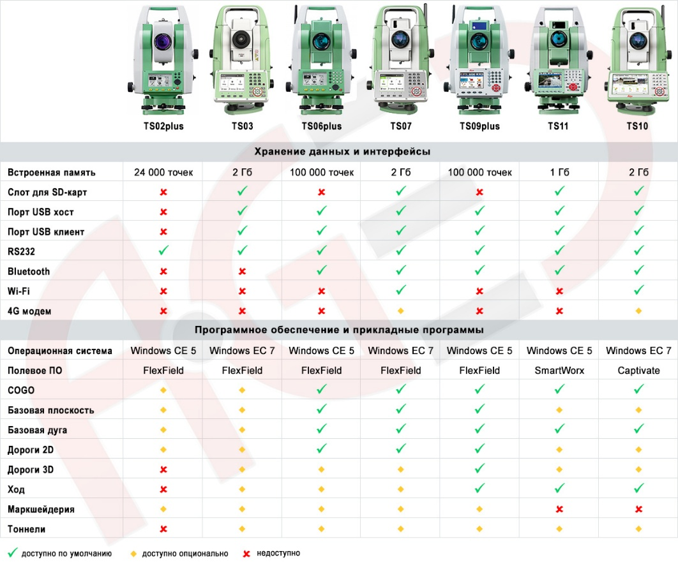

Slide 5
Тахеометриялық түсіруде түсірілетін нүктеде тұрған рейканы аспаптың дүрбісімен бір рет нысаналау арқылы осы нүктенің координаталарын, яғни бағытын, арақашықтығын және биікайырымын анықтайды. Жергілікті жердегі нүктенің пландық және биіктік орнын бір мезгілде анықтау –суретте көрсетілген. Теодолитті жергілікті жерде В нүктесіне орнатады да белгілі тірек пунктіне А бағдарлайды. Сонан соң пландық-биіктік орны анықталатын түсірілетін С нүктесін көздейді де ылдилық бұрышты ν, ылдилық арақашықтықты S және бастапқы бағыт пен С нүктесі арасындағы горизонталь бұрышты өлшейді. Осы өлшеулер нәтижесінде түсірілетін С нүктесінің кеңістіктік полярлық координаталары, яғни пландық-биіктік орнын анықтауға мүмкіндік береді. Демек, тахеометриялық түсірістің мәні аспаптың нысаналау өсінің бір жағдайында вертикаль бұрышты ν, горизонталь бұрышты β және рейкадан қашықтық өлшеуіш жіптерінің аралығындағы бөліктер санын есептеуден тұрады; осы мәліметтер арқылы нүктенің кеңістіктегi координаталарын есептеп шығарады.

Slide 6
Тахеометриялық түсіруде жергілікті жердің топографиялық планы түсірілетін нүктелердің барлық үш координаталарын есептеп шығаруға мүмкіндік беретін мәліметтерді жинайтын далалық жұмыстар мен планды сызу және есептеп шығарулардан тұратын ғылыми өңдеу жұмыстары нәтижесінде жасалынады.
Тахеометриялық түсіруді тахеометрлермен немесе теодолиттермен атқарады. Тахеометрлердің негізгі сипаттамалары - кестеде келтірілген.

Slide 7
2-кесте. Тахеометрдің метрологиялық сипаттамасы
Тахеометрдің метрологиялық сипаттамасы | Түрлерінің өлшемі
 | ТЭ | ТД | ТН | ТВ
Бұрышты өлшеудің орташа квадраттық қателігі, с, көп емес: Горизонталь Вертикаль ара қашықтықты өлшеудегі орташа квадраттық қателік, см, көп емес. Аспаптан қашықтықта тұрған рейка бойынша салыстымалы биіктікті анықтаудың орташа квадраттық қателігі, см, көп емес, көлбеулік бұрыш, град. 0 ... 10 10 ... 20 20 ... 30 Өлшенетін ара қашықтық, м, ең қысқа Барынша көп | 3 5 2 – – – 20 2000 | 8 12 4 5 5 5 20 180 | 8 12 20 5 8 12 5 350 | 45 60 15 – – – 2 180

Slide 8
ТД тахеометр — 2-разрядты полигонометриялық жүрісті салуға және жоғары дәлдікті тахеометриялық түсіруді жүргізуге арналған. Ол Т5к теодолиті негізінде жасалынған және екі кескінді авторедукциялық қашықтық өлшеуішпен жабдықталған, ол екі метрлік горизонталь рейка бойынша жазықтыққа келтірілген редукцияланған ара қашықтықты -ге жуық салыстырмалы қателікпен анықтауға мүмкіндік береді. Осы рейкадан биікайырымды да анықтайды. Рейкадан есептеуді есептеу микроскопы мен нониустың көмегімен жасайды.
ТН тахеометр — номограммды аспап болып табылады, оның көмегімен горизонталь және вертикаль бұрыштарды, арақашықтықтың горизонталь ұзындығын және биікайырымды өлшеуге болады. Онсың сипаттамасы 2.2-кестеден көруге болады. Вертикаль дөңгелектің көрініп тұратын бөлігіне, дөңгелек сол жақ бөлігінде СД болған кезде, номограмма салынған; ол негізгі дөңгелектен, қашықтық өлшеуіш коэффициентінен k_{d} = 100, горизонталь ұзындықтың қисық сызығы мен коэффициентіне (k_{һ} =±10, ±20, ±30) тең биікайырымның қисық сызықтарынан тұрады.

Slide 9
Тахеометрдің дүрбісін негізгі дөңгелек пен вертикаль штрихты» қиылысқан жері рейканың керек нүктесіне бағытталатындай етіп рейкаға нысаналау қажет.
ТВ тахеометр — ішкі базалы оптикалық аспап болып табылады, ол аспаптың өзі де екі кескінді айнымалы базасы бар кашықтық өлшеуішпен жабдықталған. База каретканы жылжыту арқылы өлшеніледі. Осы аспаппен дүрбіні арнайы рейкаға немесе жергілікті затқа тікелей нысаналағанда горизонталь ұзындықты және биікайырымды анықтауға болады, оның өзінде 60 м-ге дейінгі қашықтықты рейкасыз, ал 60 м-ден 180 м-ге дейінгі қашықтықтарды рейкамен өлшеуге болады.

Slide 10
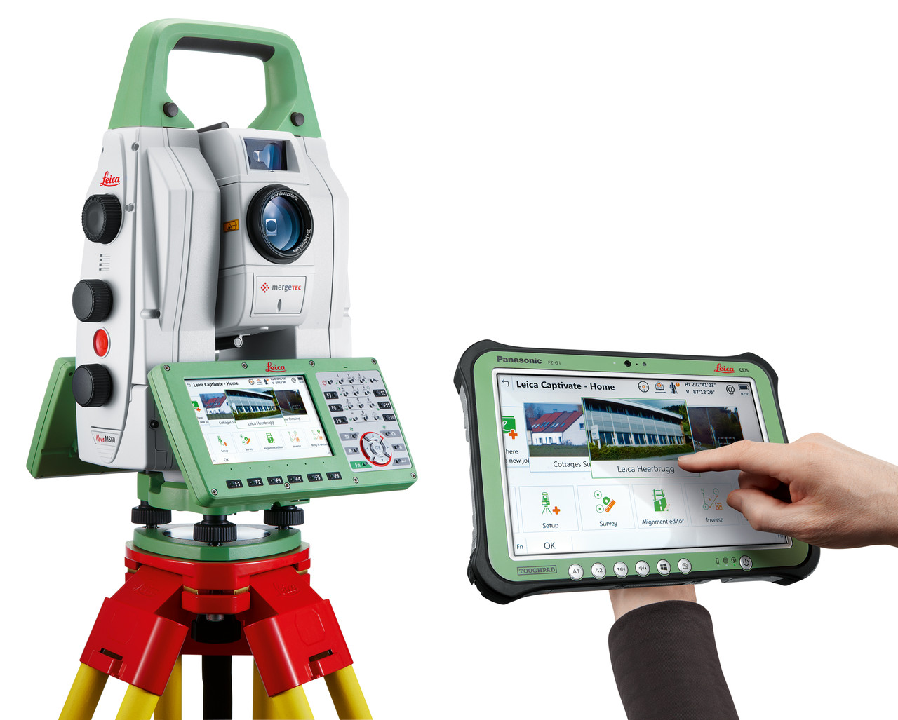
MS 60 көп функцональды тахеометрі

Slide 11
Назарларыңызға рахмет!!!

